Slide 1
Merton’s Structural Credit Risk Model
報告人： 游仲斐
日期： 2023/04/17

Slide 2
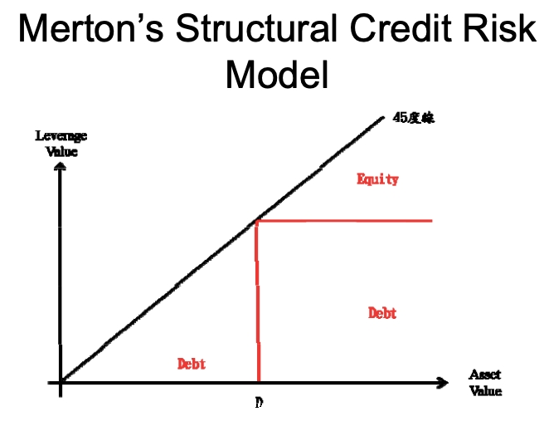

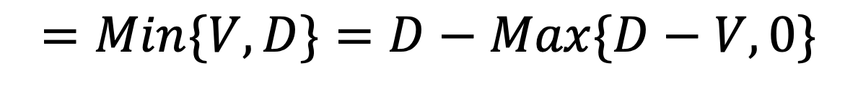

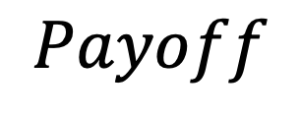
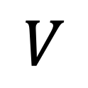
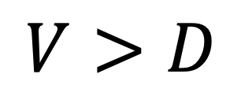
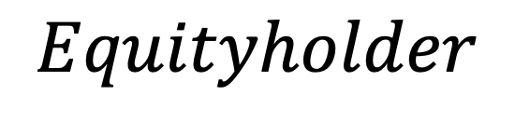
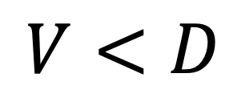
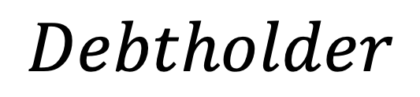
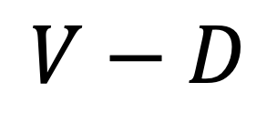
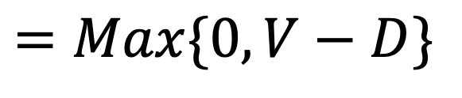
$$Payoff$$
面額為 D 的債券長部位
$$V<D$$
$$V>D$$
$$Debtholder$$
$$V$$
$$D$$
$$=Min\{V,D\}=D−Max\{D−V,0\}$$
$$Equityholder$$
$$0$$
$$V−D$$
$$=Max\{0,V−D\}$$
賣權短部位
買權長部位
Notes:
介紹模型： 縱軸為負債價值，橫軸為總資產價值，Ｄ則是一個定值，代表公司目前的負債。
若今天公司價值高於負債，則把負債 D 還清後，剩下的價值就是屬於股東的部分。因此債權人的 payoff 為 D，而股東的 payoff 為 V-D。
如果今天公司價值低於負債 D，則公司會因付不出負債而破產，而股東則清算剩下的公司價值。因此，債權人的 payoff 為 V，而股東的 payoff 為 0。
因此， D 可以看作公司的破產邊界。
我們把債權人在 V<D & V>D 的 payoff 合在一起看，會得到 min{V, D}，經化簡之後會得到 D – Max{D – V, 0}，相當於持有一個面額為 D 的債券長部位，以及賣權短部位。
我們把股東在 V<D & V>D 的 payoff 合在一起看，會得到 Max{0, V - D}，經化簡之後會得到 Max{0, V-D}，相當於持有一個買權長部位。

Slide 3
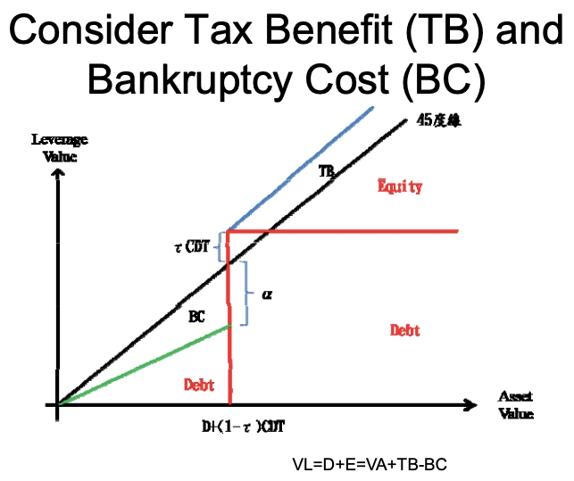
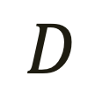
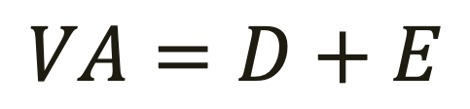
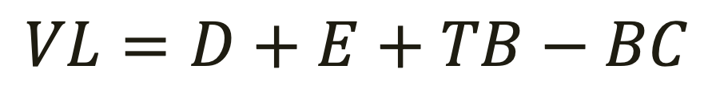
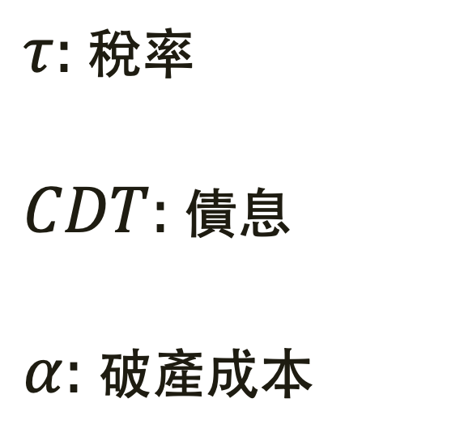
$τ:$稅率
$CDT:$債息
$α:$破產成本
未考慮 TB & BC
考慮 TB & BC
破產邊界
$$D$$
$$D+CDT−τ∗CDT=D+\left(1-τ\right)CDT$$
公司價值
$$VA=D+E$$
$$VL=D+E+TB−BC$$

